Slide 1
糖尿病がある方のための コンビニ・スーパー調理済食品 選び方・組み合わせ方
監修：医療法人 長﨑病院
千葉 泰子先生
管理栄養士 麦倉 悦子先生・井村 麻美先生

Slide 2
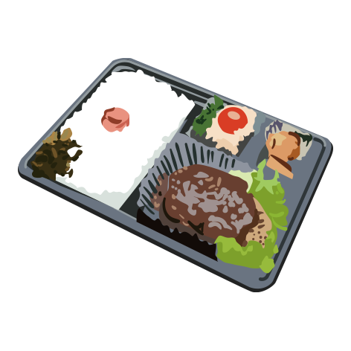
コンビニ・スーパー調理済食品 選び方・組み合わせ方
核家族化やライフスタイルの変化に伴い調理済食品の利用が増えています。
「調理済食品の選び方・組み合わせ方のコツ」をご紹介します。
コンビニ・スーパーでよく調理済食品を購入する方
多彩な品揃えから何を選べば良いか分からない方
栄養成分表示ラベルをどう活用したら良いか分からない方
ぜひ参考にしてください！
Notes:
核家族化やライフスタイルの変化に伴い、調理済食品の利用が増えています。
調理済食品の選び方・組み合わせ方のコツをご紹介します。
・コンビニ・スーパーで良く調理済食品を購入する方
・多彩な品揃えから何を選べば良いかわからない方
・栄養成分表示ラベルをどう活用したら良いかわからない方
など、ぜひ参考にしてみてください。

Slide 3
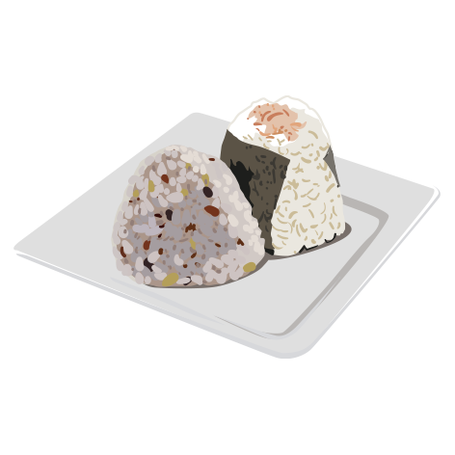
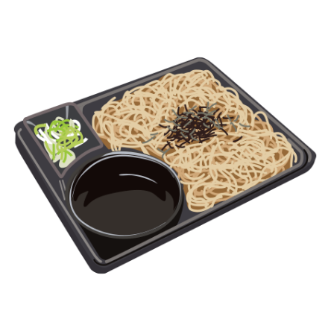
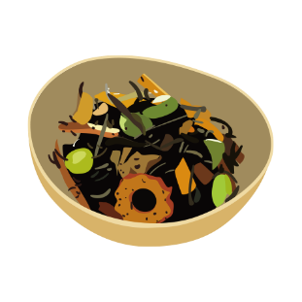
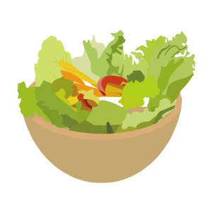
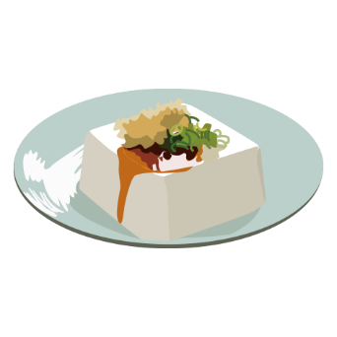
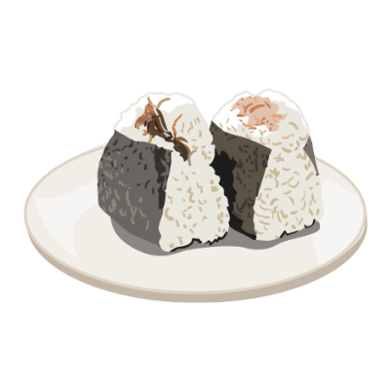
よくある組み合わせと注意ポイント
NG
OK
炭水化物に偏った 組み合わせです！
糖質と食物繊維は一緒に摂ること！
おにぎり 2個
ひじき煮
そば
フレッシュサラダ
冷奴
おにぎり2個
ポイント！
食物繊維を意識して摂りましょう。
炭水化物は重ねて摂らないようにしましょう。
Why : 野菜・海藻類に多く含まれる食物繊維は、 血糖値上昇を抑える働きがあります。
ここが問題！
炭水化物を重ねて摂る
野菜不足
Notes:
よくある組み合わせと注意ポイントをご紹介します。
・炭水化物に偏った組み合わせ
「おにぎり2個」と「そば」を組み合わせて食べると、炭水化物を重ねて摂る、野菜不足という点が問題です。
このような食事を選んでしまいがちな方は、
・糖質と食物繊維は一緒に摂りましょう
「おにぎり2個」と「フレッシュサラダ」、「ひじき煮」、「冷奴」を組み合わせることで、食物繊維を意識して摂り、炭水化物を重ねて摂らないようにしましょう。
野菜や海藻類に多く含まれる食物繊維は、血糖値上昇を抑える働きがあります。

Slide 4
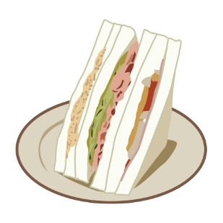
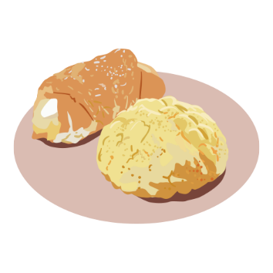
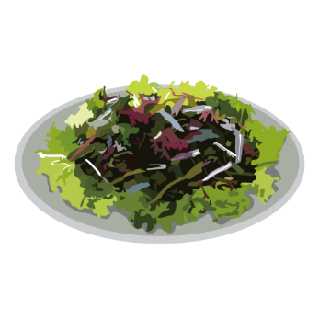
よくある組み合わせと注意ポイント
NG
OK
糖質に偏った 組み合わせです！
炭水化物・糖質を摂り 過ぎない！
ミックスサンド
スモークささみ
菓子パン２個
100%果汁ジュース
牛乳
海藻サラダ
ポイント！
ここが問題！
菓子パンはサンドイッチにかえましょう。
野菜やたんぱく質を組み合わせましょう。
Why : 野菜やたんぱく質は、糖質による 血糖値の上昇を緩やかにします。
菓子パンは主食ではなく嗜好品
糖質の摂取量が多い
ジュースは血糖が急上昇します
Notes:
よくある組み合わせと注意ポイントをご紹介します。
・糖質に偏った組み合わせ
「菓子パン2個」と「100％果汁ジュース」を組み合わせは、糖質の摂取量が多く、ジュースは血糖が急上昇します。また、菓子パンは主食ではなく、嗜好品となるため問題です。
このような食事を選んでしまいがちな方は、
・炭水化物、糖質をとりすぎない
「ミックスサンド」と「牛乳」、「スモークささみ」、「海藻サラダ」を組み合わせて、菓子パンはサンドイッチにして、野菜やたんぱく質を組み合わせましょう。
野菜やたんぱく質は糖質による血糖値の上昇を緩やかにします。

Slide 5
栄養成分表示ラベルを確認してみましょう
エネルギー量を見るだけではダメ！
栄養成分表示 100g当たり
エネルギー | 231kcal
たんぱく質 | 12.1g
脂質 | 16.4g
炭水化物 | 8.6g
糖質 | 8.3g
食物繊維 | 0.3g
食塩相当量 | 1.3g
原材料名：鶏肉、食塩、糖類(砂糖、 ブドウ糖)、衣(米粉、小麦粉、でん粉、香辛料)/トレハロース、調味料(アミノ酸)、リン酸塩(Na)、ソルビトール(一部に鶏肉・小麦・大豆含む)
これは100gあたりの成分表示です。
摂取量に合わせて
確認しましょう。
注意！＜炭水化物＞
１食の摂取目安量は、男性80g、女性65g程度となります。
注意！ ＜食物繊維＞
食物繊維を含んでいる食品を積極的に摂取 しましょう。
１日の摂取目安量は20g以上です。
注意！ ＜食塩＞
既成品は塩分が多いです。１日の摂取目安量は、男性7.5g未満、
女性6.5g未満です。
※高血圧を合併していれば 6g未満です。また、糖尿病腎症は病期によって食塩摂取量が異なります。
ここも 見て！
※なお、病態によってエネルギーと栄養素の摂取量が異なりますので、主治医にご相談ください。
厚生労働省：日本人の食事摂取基準（2020年版） （https://www.mhlw.go.jp/stf/newpage_08517.html）
Notes:
栄養成分表示ラベルを確認してみましょう。
栄養成分表示にはエネルギー、たんぱく質、脂質、炭水化物、糖質、食物繊維、食塩相当量、原材料名などが記載されています。
病態によってエネルギーと栄養素の摂取量が頃なりますので、主治医にご相談ください。

Slide 6
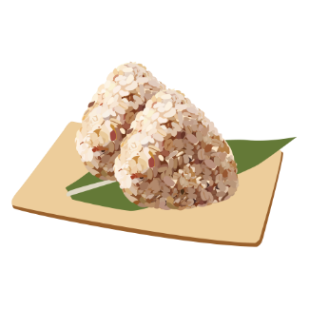
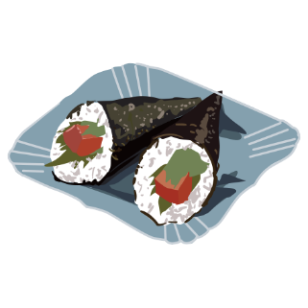
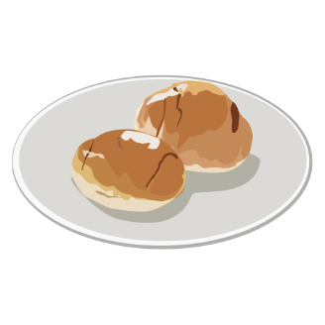
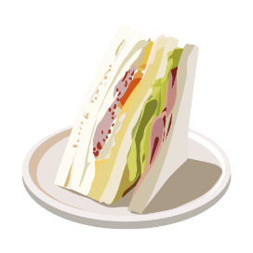
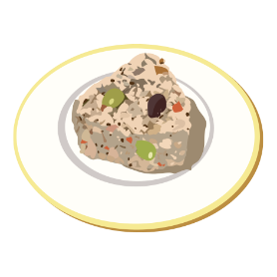
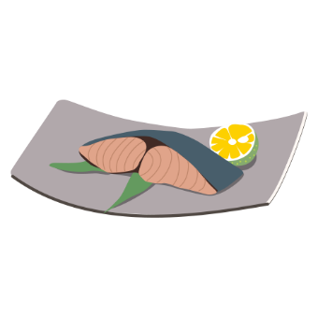
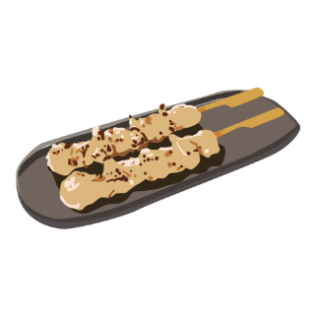
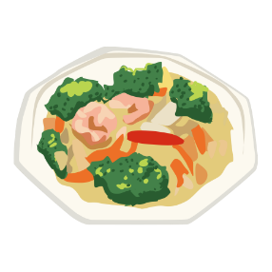
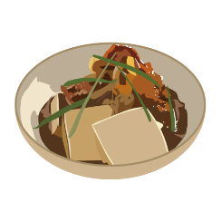
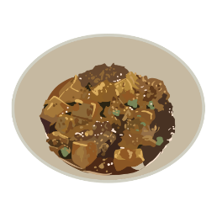
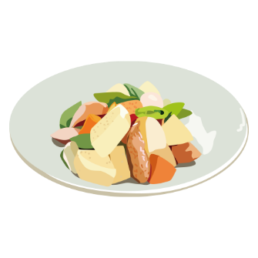
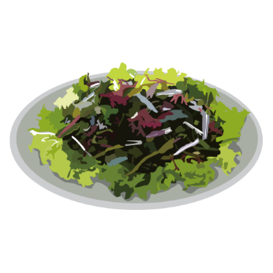
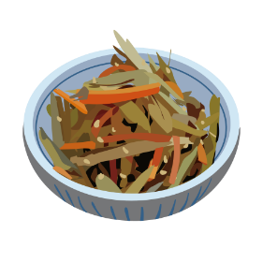
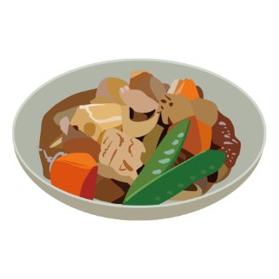
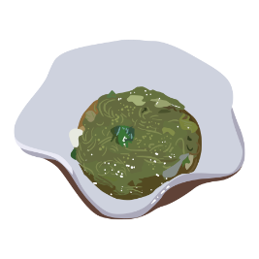
主食・主菜・副菜をバランスよく 組み合わせましょう（おすすめ）
主食
血糖値を上げる糖質が多い主食は、適量にしましょう。 適切な「量」が重要です！
五穀米おにぎり
もち麦ご飯おにぎり
手巻き寿司
ロールパン
ミックスサンド
主菜
たんぱく質を加えましょう！油脂に注意！！
以下の食品以外に、ゆで卵、冷奴、おでん等もおすすめです。
肉豆腐
焼き魚
焼き鳥
麻婆豆腐
八宝菜
副菜
食物繊維が多い野菜や海草類を摂りましょう。
温野菜サラダ
海草サラダ
めかぶ
きんぴら煮
筑前煮
Notes:
主食、主菜、副菜をバランスよく組み合わせましょう。
血糖値を上げる糖質が多い主食は適量にしましょう。
たんぱく質を加え、油脂に注意しましょう。
食物繊維が多い野菜や海藻類を摂りましょう。

Slide 7
これも大切!
サラダのドレッシングや付属のソース類は 残しましょう。
加工品には様々な種類の甘味料が含まれています。 それぞれの特徴を知って選びましょう。
間食は“低カロリー・低糖質”を心がけましょう。 お菓子ではなく、カットフルーツやヨーグルトがおすすめです。
Notes:
下記も大切です。
・サラダのドレッシングや付属のソース類は残しましょう。
・加工品には様々な種類の甘味料が含まれています。それぞれの特徴を知って選びましょう。
・間食は“低カロリー・低糖質”を心がけましょう。お菓子ではなく、カットフルーツやヨーグルトがおすすめです。

